Slide 1
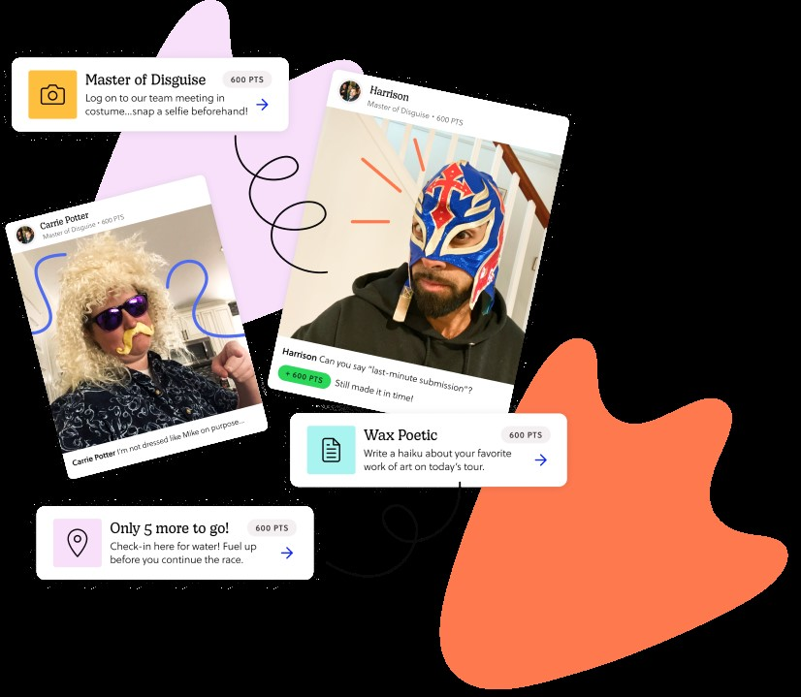
https://www.goosechase.com/
Creați experiențe încântătoare pentru elevi

Slide 2
Goosechase pentru jucători (elevi)
Instalați aplicația GOOSECHASE pe telefon
Joacă ca guest (oaspete)
CODE: DEDQV5
Selectează echipa și introdu codul
Există câteva misiuni pe care trebuie să le îndepliniți
Faceți clic pe Trimiteți dovezi (Submit evidence)
Faceți o poză/video (realizați un videoclip dacă are acțiune), opțiunea video este în partea dreaptă, apoi trimiteți.

Slide 3
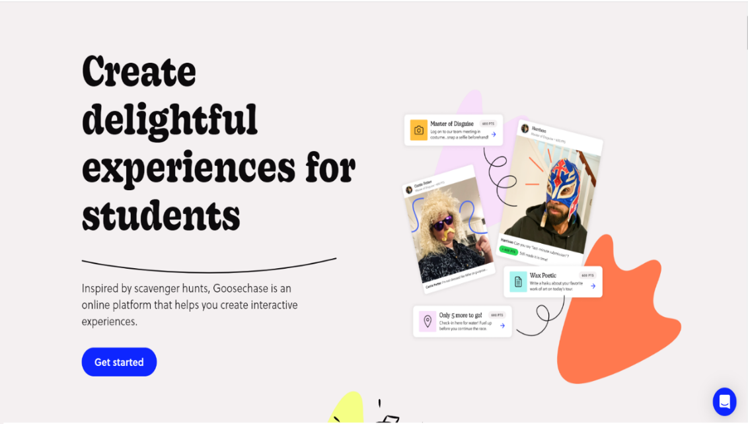
Cum încep Goosechase? (profesori)
1. Creați un cont de organizator la https://www.goosechase.com/ .
Îți vei construi jocul GooseChase pe site în managerul de jocuri online. ...
2. Creați-vă misiunile. ...
3. Asigurați-vă că jocul dvs. este potrivit pentru durata evenimentului dvs. ...
4. Rulați un joc de testare. ...
5. Răspândește cuvântul. (share)...
6. Distrează-te!

